Slide 1
Φυσική Εικόνας & Ήχου (Θ)
Ανοικτά Ακαδημαϊκά Μαθήματα στο ΤΕΙ Αθήνας
Ενότητα 1: Φως
Αθανάσιος Αραβαντινός
Τμήμα Φωτογραφίας και Οπτικοακουστικών Τεχνών
Το περιεχόμενο του μαθήματος διατίθεται με άδεια Creative Commons εκτός και αν αναφέρεται διαφορετικά | Το έργο υλοποιείται στο πλαίσιο του Επιχειρησιακού Προγράμματος «Εκπαίδευση και Δια Βίου Μάθηση» και συγχρηματοδοτείται από την Ευρωπαϊκή Ένωση (Ευρωπαϊκό Κοινωνικό Ταμείο) και από εθνικούς πόρους.

Slide 2
Φως
Τι ακριβώς είναι;
Πως λειτουργεί;
Ποιες οι κατηγορίες φωτεινών πηγών;
Πως γίνεται αντιληπτό;
Ποιες οι σύγχρονες εφαρμογές του;

Slide 3
Isaac Newton (1669)
pitt.edu
“GodfreyKneller-IsaacNewton-1689” από Soerfm διαθέσιμο ως κοινό κτήμα

Slide 4
Isaac Newton (1669)
Οι φωτεινές πηγές εκπέμπουν μικρά σωματίδια χωρίς βάρος που κινούνται με πολύ μεγάλη ταχύτητα και θεωρούνται απολύτως ελαστικά.
Η θεωρία ερμηνεύει: ευθύγραμμη διάδοση, ανάλυση λευκού φωτός, ανάκλαση, θλάση κατά την διάθλαση.
Αποτυχία σε: μείωση ταχύτητας σε πυκνό μέσο, συμβολή, περίθλαση.

Slide 5
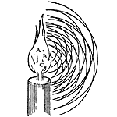
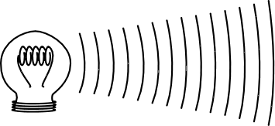
Christian Huygens (1678)
“Christiaan Huygens-painting” από Kristaga διαθέσιμο ως κοινό κτήμα
pitt.edu

Slide 6
Christian Huygens (1678)
Οι φωτεινές πηγές εκπέμπουν κύματα που διαδίδονται μέσω του αιθέρα (πρόκειται για μέσο αβαρές, διαφανές, απολύτως ελαστικό που βρίσκεται παντού). Δημιουργία ισοφασικών επιφανειών.
Η θεωρία ερμηνεύει: ανάκλαση, διάθλαση, συμβολή, περίθλαση, πόλωση.
Αποτυχία σε πειραματική επιβεβαίωση ύπαρξης αιθέρα.

Slide 7
James Clerk Maxwell (1864)
“James Clerk Maxwell” από GianniG46 διαθέσιμο ως κοινό κτήμα
“Onde electromagnetique”, από Emmanuel.boutet διαθέσιμο με άδεια CC BY-SA 3.0

Slide 8
James Clerk Maxwell (1864)
Φωτεινές πηγές εκπέμπουν ηλεκτρομαγνητικά κύματα. Πρόκειται για ταυτόχρονη μεταβολή ηλεκτρικού και μαγνητικού πεδίου. Η διάδοση πραγματοποιείται και στο κενό.
Η θεωρία ερμηνεύει: ανάκλαση, διάθλαση, συμβολή, περίθλαση, πόλωση.
Αποτυχία σε ακτινοβολία μέλανος σώματος, φωτοηλεκτρικό φαινόμενο.

Slide 9
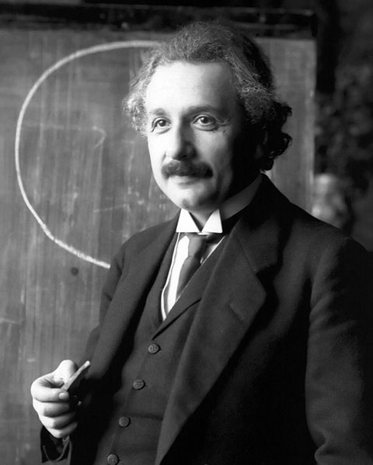
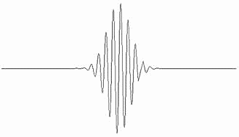
M. Planck – A. Einstein
“Max Planck” από Beao διαθέσιμο με άδεια CC BY-SA 3.0
“Einstein 1921 portrait2” από Quibik διαθέσιμο ως κοινό κτήμα

Slide 10
M. Planck – A. Einstein
Η εκπομπή φωτός πραγματοποιείται όχι με συνεχή αλλά με ασυνεχή τρόπο. Η ασυνέχεια μάλιστα δεν συμβαίνει μόνο κατά την διάδοση αλλά και κατά την απορρόφηση της ακτινοβολίας.
Ενεργειακό «πακέτο» με ενέργεια :E = hν όπου h = 6.63 x 10⁻³⁴ Joule sec, σταθερά Planck.

Slide 11
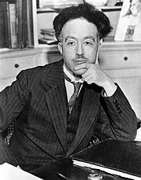
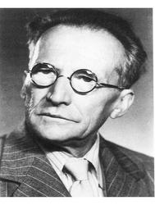
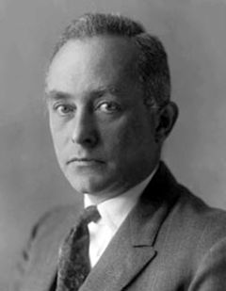
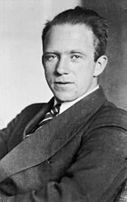
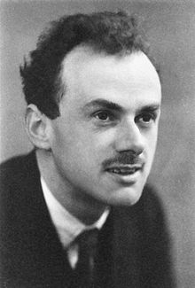
Δυαδική φύση φωτός
L. de Broglie, W. Heisenberg,
E. Schrodinger, P. Dirac, M. Born

Slide 12
Δυαδική φύση φωτός
L. de Broglie, W. Heisenberg,
E. Schrodinger, P. Dirac, M. Born
Το φως διαθέτει σωματιδιακό και κυματικό χαρακτήρα
Φως – κύμα: Συμβολή – Περίθλαση – Πόλωση.
Φως – σώμα: Φωτοηλεκτρικό φαινόμενο – Φαινόμενο Compton.

Slide 13
Ηλεκτρομαγνητικό φάσμα (ΗΜ)
“EM Spectrum3-new”, από penubag
διαθέσιμο ως κοινό κτήμα

Slide 14
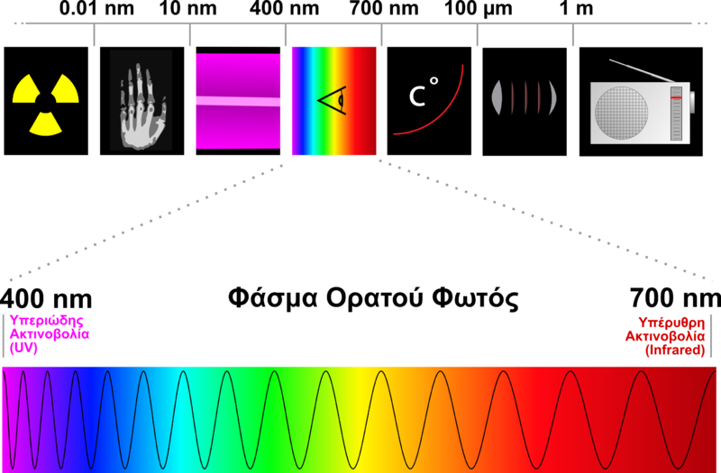
Ορατή περιοχή (ΗΜ) κύματος
“Spectre visible light el”, από Ggia
διαθέσιμο με άδεια CC BY-SA 3.0

Slide 15
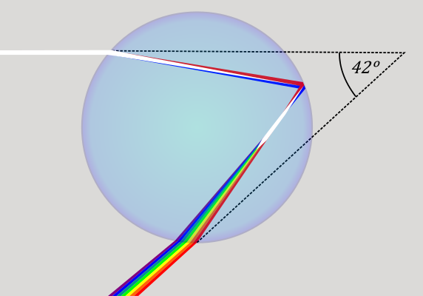
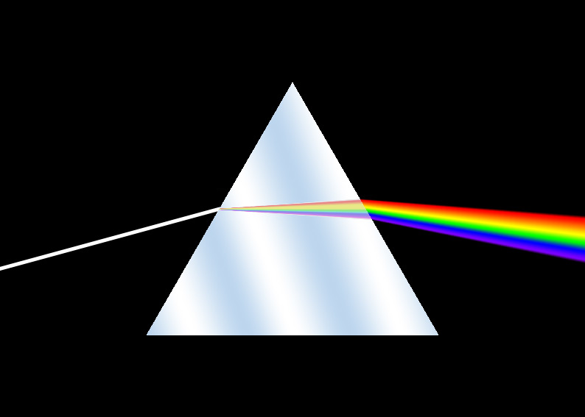
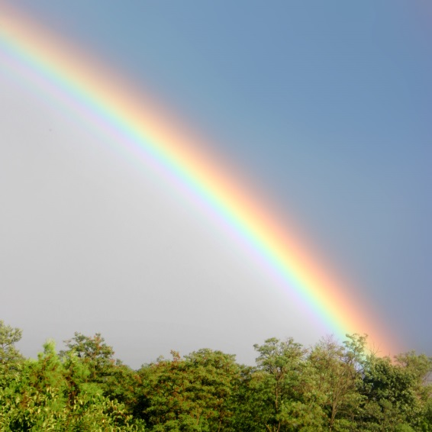
Ανάλυση λευκού φωτός
“Rainbow1”, από KES47 διαθέσιμο ως κοινό κτήμα
“Dispersion prism”, από Florenco~commonswiki διαθέσιμο με άδεια CC SA 1.0
“Rainbow in Budapest”, από Takkk διαθέσιμο με άδεια CC BY-SA 3.0

Slide 16
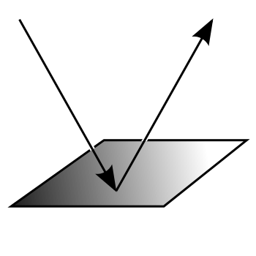
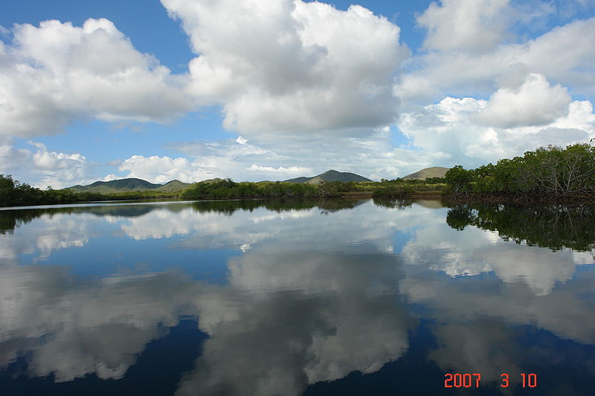
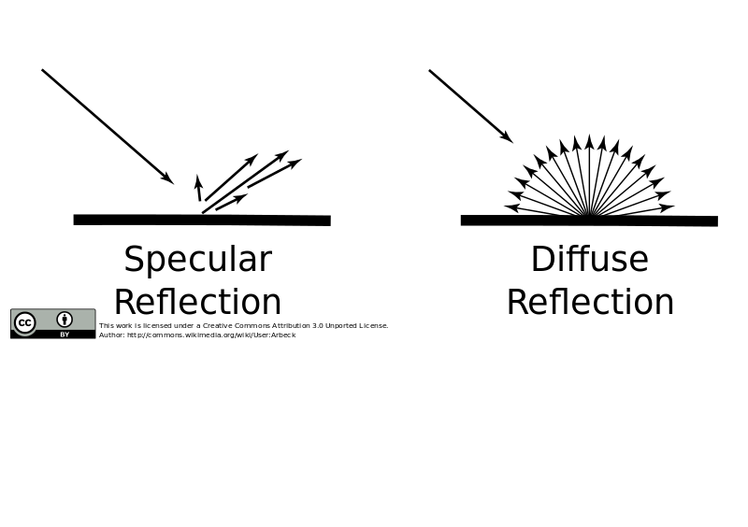
Ανάκλαση φωτός
Φως
Ανάκλαση
Απορρόφηση
“Clouds reflection in water”,
από Tyoron2 διαθέσιμο με άδεια CC BY-SA 3.0
“Light matter reflection”, από Kdkeller διαθέσιμο με άδεια CC BY 3.0 , “Specular And Diffuse Reflection”, από Arbeck διαθέσιμο με άδεια CC BY 3.0

Slide 17
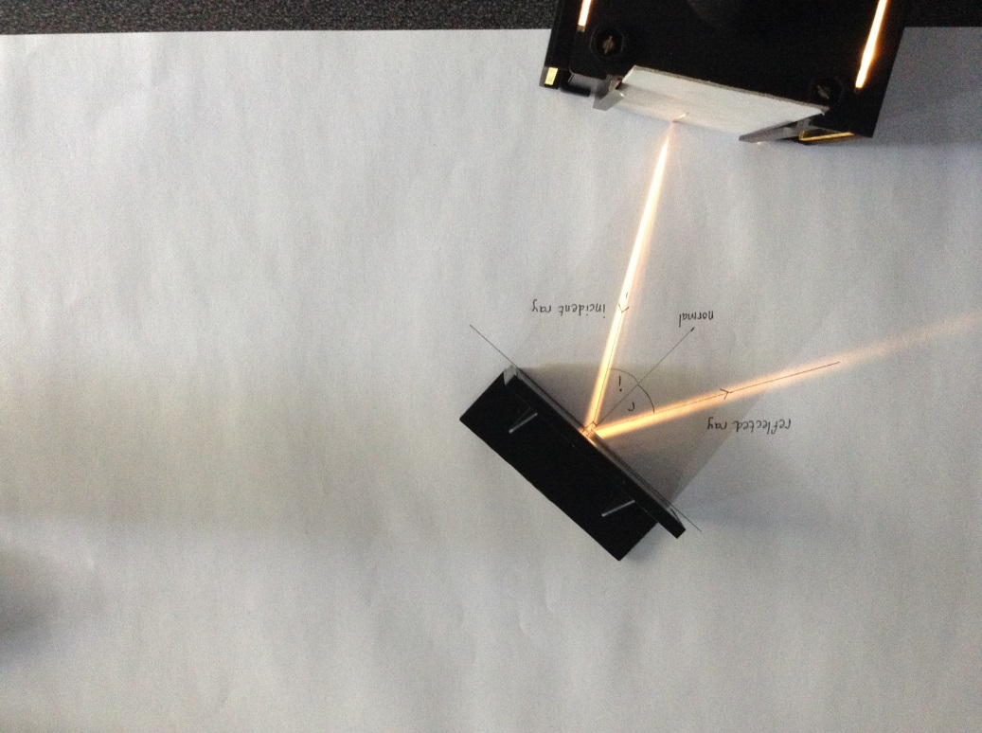
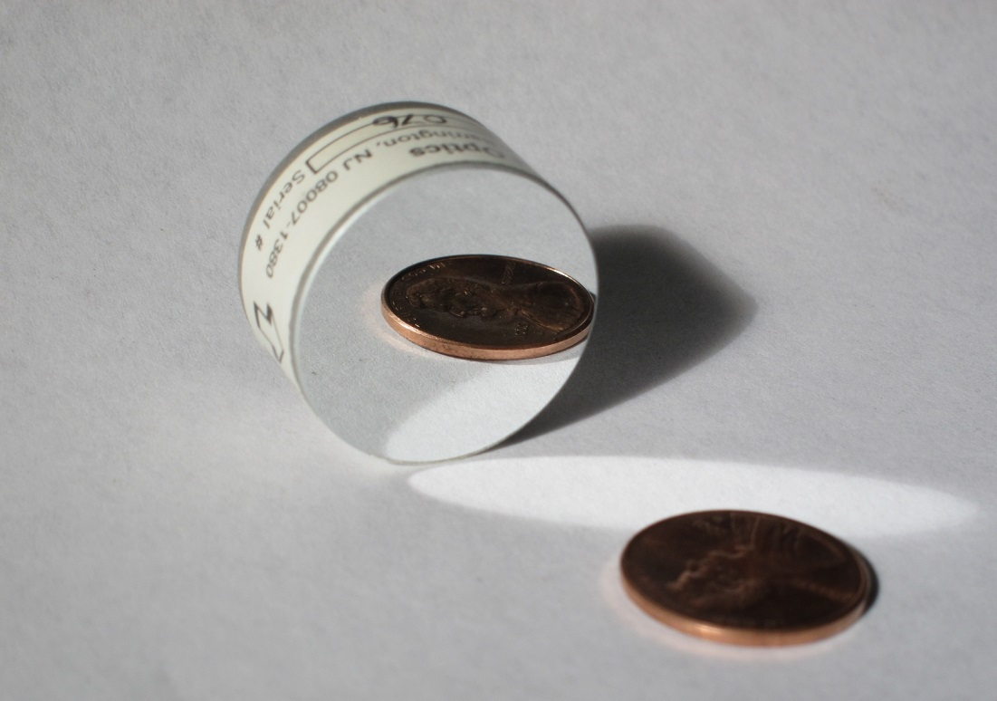
Ανάκλαση φωτός
“Light reflecting off mirror”, από Meganbeckett27 διαθέσιμο με άδεια CC BY 3.0
“Enhanced aluminum coated first surface mirror on an optical flat”, από Zaereth~commonswiki διαθέσιμο με άδεια CC0

Slide 18
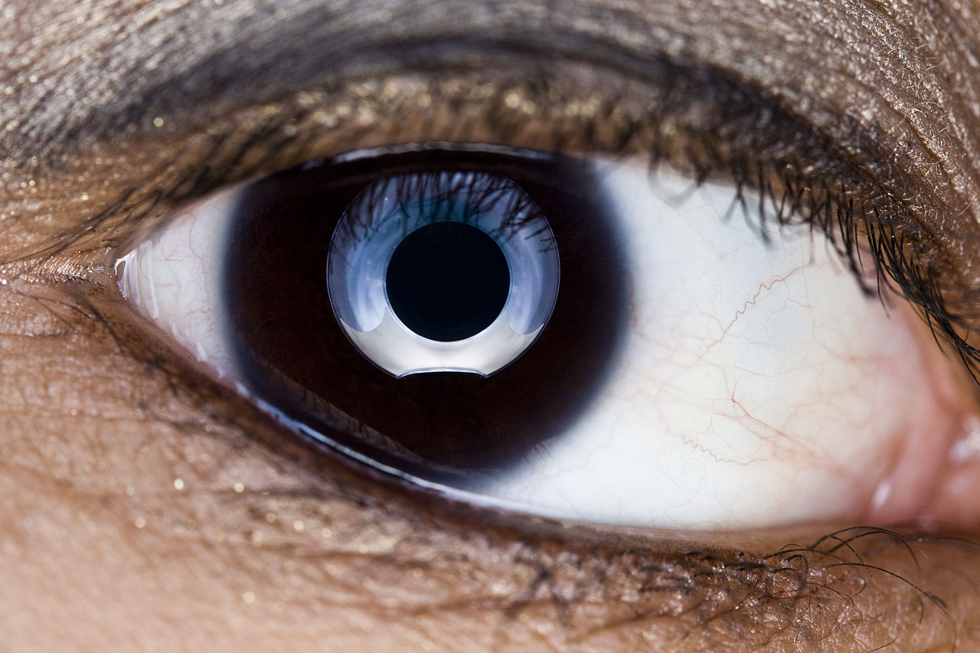
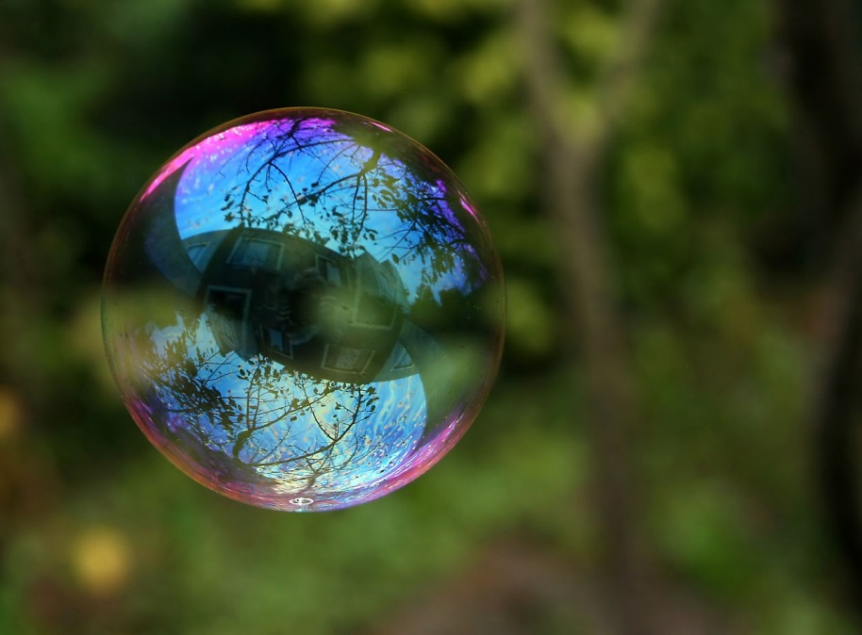
Ανάκλαση σε κυρτές επιφάνειες
“Eye full”, από Alison διαθέσιμο με άδεια CC BY 2.0
“Reflection in a soap bubble edit”, από Alison διαθέσιμο με άδεια CC BY-SA 3.0

Slide 19
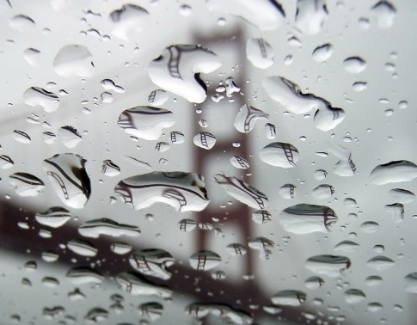
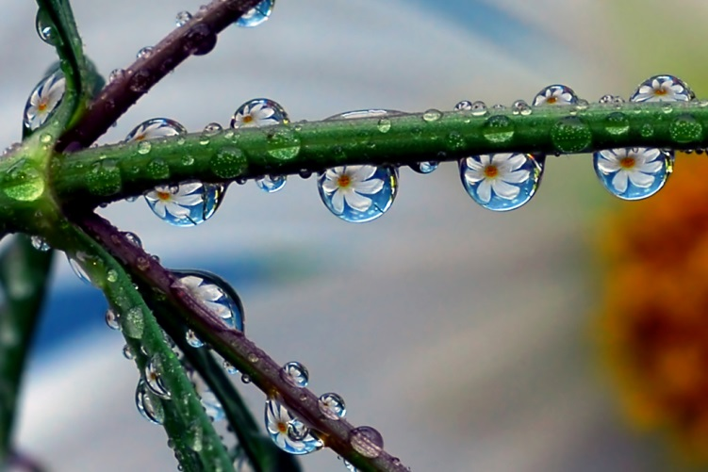
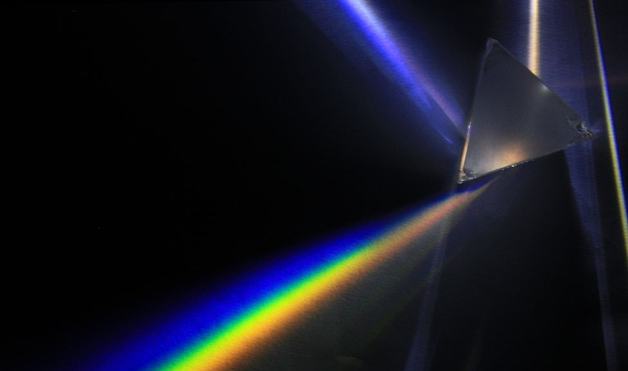
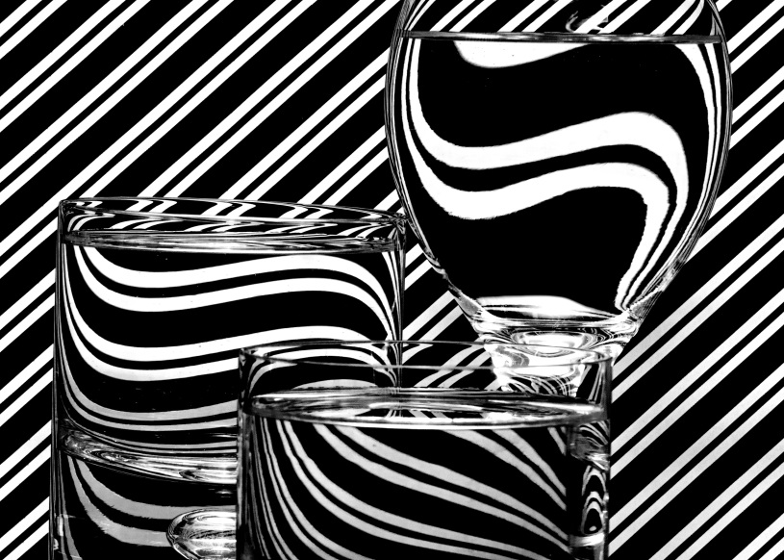
Διάθλαση φωτός
“Refraction of GGB in rain droplets 2”,
By Mbz1 διαθέσιμο με άδεια CC BY-SA 3.0
“Refraction-with-soda-straw”, από
Liftarn διαθέσιμο με άδεια CC BY-SA 3.0
“Fred”, από Steve Wall διαθέσιμο με άδεια CC BY-NC-SA 2.0
“refraction”, από x_tine διαθέσιμο με άδεια CC BY-NC-ND 2.0
"Light dispersion of a mercury-vapor lamp with a flint glass prism IPNr°0125“ από D-Kuru διαθέσιμο με άδεια CC-BY-SA-3.0-at

Slide 20
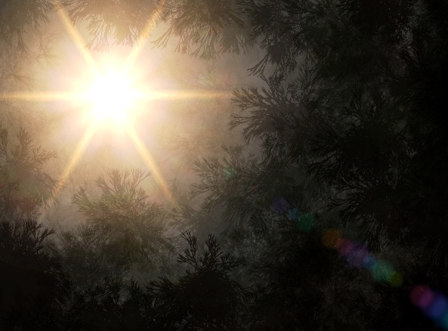
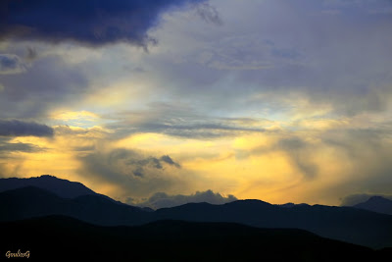
Διάχυση φωτός
thebest3d.com
physiclessons.blogspot.gr

Slide 21
Απορρόφηση φωτός

Slide 22
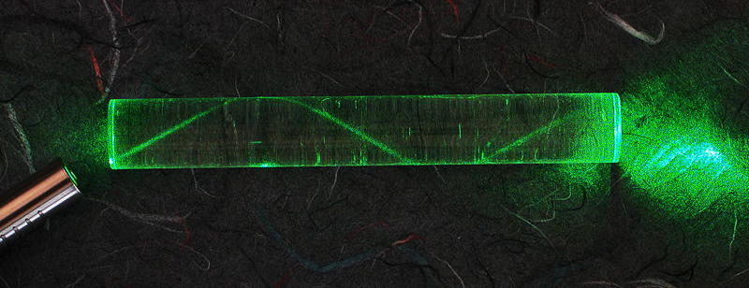
Ολική ανάκλαση
“Laser in fibre”, από Timwether διαθέσιμο με άδεια CC BY-SA 3.0

Slide 23
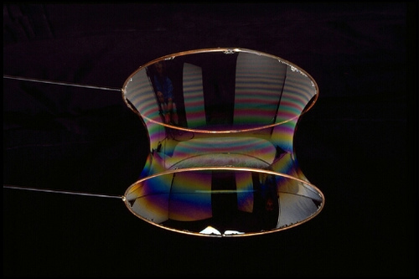
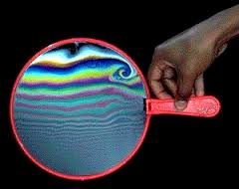
Συμβολή φωτός
exploratorium.edu
exploratorium.edu

Slide 24
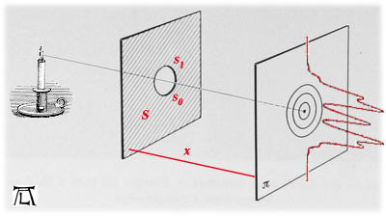
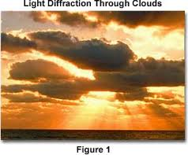
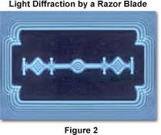
Περίθλαση φωτός
arne-lueker.de
micro.magnet.fsu.edu

Slide 25
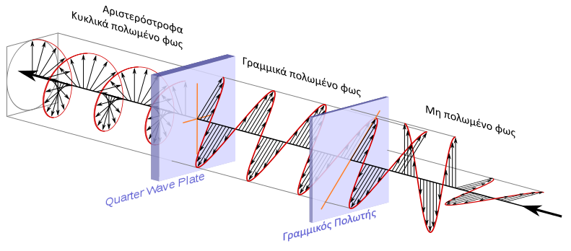
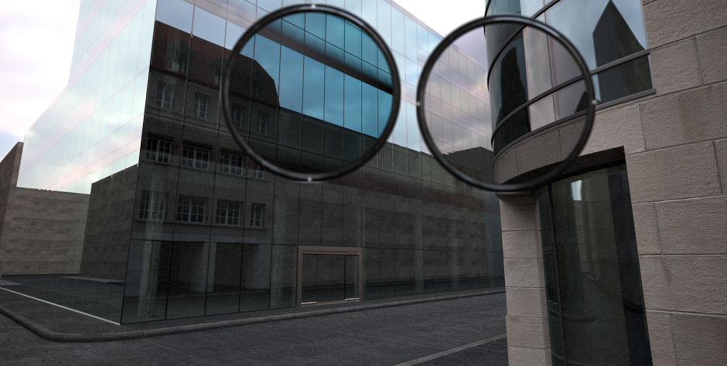
Πόλωση φωτός
“Circular.Polarization.Circularly.Polarized.Light Circular.Polarizer Creating. Left.Handed.Helix.View-el”, από Ggia διαθέσιμο ως κοινό κτήμα
eclat-digital.com/light-polarization

Slide 26
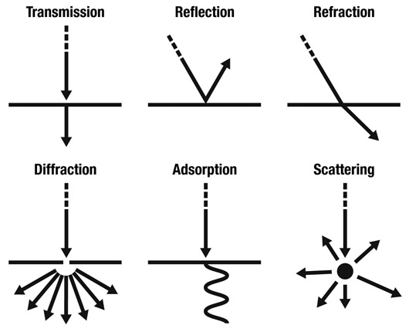
Μηχανισμοί αλληλεπίδρασης
weeklysciencequiz.blogspot.gr

Slide 27
Τέλος Ενότητας

Slide 28
Σημειώματα

Slide 29
Σημείωμα Αναφοράς
Copyright Τεχνολογικό Εκπαιδευτικό Ίδρυμα Αθήνας, Αθανάσιος Αραβαντινός 2014. Αθανάσιος Αραβαντινός. «Φυσική Εικόνας & Ήχου (Θ). Ενότητα 1: Φως». Έκδοση: 1.0. Αθήνα 2014. Διαθέσιμο από τη δικτυακή διεύθυνση: ocp.teiath.gr.

Slide 30
Σημείωμα Αδειοδότησης
Το παρόν υλικό διατίθεται με τους όρους της άδειας χρήσης Creative Commons Αναφορά, Μη Εμπορική Χρήση Παρόμοια Διανομή 4.0 [1] ή μεταγενέστερη, Διεθνής Έκδοση. Εξαιρούνται τα αυτοτελή έργα τρίτων π.χ. φωτογραφίες, διαγράμματα κ.λ.π., τα οποία εμπεριέχονται σε αυτό. Οι όροι χρήσης των έργων τρίτων επεξηγούνται στη διαφάνεια «Επεξήγηση όρων χρήσης έργων τρίτων».
Τα έργα για τα οποία έχει ζητηθεί και δοθεί άδεια αναφέρονται στο «Σημείωμα Χρήσης Έργων Τρίτων».
[1] http://creativecommons.org/licenses/by-nc-sa/4.0/
Ως Μη Εμπορική ορίζεται η χρήση:
που δεν περιλαμβάνει άμεσο ή έμμεσο οικονομικό όφελος από την χρήση του έργου, για το διανομέα του έργου και αδειοδόχο
που δεν περιλαμβάνει οικονομική συναλλαγή ως προϋπόθεση για τη χρήση ή πρόσβαση στο έργο
που δεν προσπορίζει στο διανομέα του έργου και αδειοδόχο έμμεσο οικονομικό όφελος (π.χ. διαφημίσεις) από την προβολή του έργου σε διαδικτυακό τόπο
Ο δικαιούχος μπορεί να παρέχει στον αδειοδόχο ξεχωριστή άδεια να χρησιμοποιεί το έργο για εμπορική χρήση, εφόσον αυτό του ζητηθεί.

Slide 31
Επεξήγηση όρων χρήσης έργων τρίτων
©
Δεν επιτρέπεται η επαναχρησιμοποίηση του έργου, παρά μόνο εάν ζητηθεί εκ νέου άδεια από το δημιουργό.
διαθέσιμο με άδεια CC-BY
Επιτρέπεται η επαναχρησιμοποίηση του έργου και η δημιουργία παραγώγων αυτού με απλή αναφορά του δημιουργού.
διαθέσιμο με άδεια CC-BY-SA
Επιτρέπεται η επαναχρησιμοποίηση του έργου με αναφορά του δημιουργού, και διάθεση του έργου ή του παράγωγου αυτού με την ίδια άδεια.
διαθέσιμο με άδεια CC-BY-ND
Επιτρέπεται η επαναχρησιμοποίηση του έργου με αναφορά του δημιουργού.
Δεν επιτρέπεται η δημιουργία παραγώγων του έργου.
διαθέσιμο με άδεια CC-BY-NC
Επιτρέπεται η επαναχρησιμοποίηση του έργου με αναφορά του δημιουργού.
Δεν επιτρέπεται η εμπορική χρήση του έργου.
διαθέσιμο με άδεια CC-BY-NC-SA
Επιτρέπεται η επαναχρησιμοποίηση του έργου με αναφορά του δημιουργού.
και διάθεση του έργου ή του παράγωγου αυτού με την ίδια άδεια
Δεν επιτρέπεται η εμπορική χρήση του έργου.
διαθέσιμο με άδεια CC-BY-NC-ND
Επιτρέπεται η επαναχρησιμοποίηση του έργου με αναφορά του δημιουργού.
Δεν επιτρέπεται η εμπορική χρήση του έργου και η δημιουργία παραγώγων του.
διαθέσιμο με άδεια
CC0 Public Domain
Επιτρέπεται η επαναχρησιμοποίηση του έργου, η δημιουργία παραγώγων αυτού και η εμπορική του χρήση, χωρίς αναφορά του δημιουργού.
διαθέσιμο ως κοινό κτήμα
Επιτρέπεται η επαναχρησιμοποίηση του έργου, η δημιουργία παραγώγων αυτού και η εμπορική του χρήση, χωρίς αναφορά του δημιουργού.
χωρίς σήμανση
Συνήθως δεν επιτρέπεται η επαναχρησιμοποίηση του έργου.

Slide 32
Διατήρηση Σημειωμάτων
Οποιαδήποτε αναπαραγωγή ή διασκευή του υλικού θα πρέπει να συμπεριλαμβάνει:
το Σημείωμα Αναφοράς
το Σημείωμα Αδειοδότησης
τη δήλωση Διατήρησης Σημειωμάτων
το Σημείωμα Χρήσης Έργων Τρίτων (εφόσον υπάρχει)
μαζί με τους συνοδευόμενους υπερσυνδέσμους.

Slide 33
Χρηματοδότηση
Το παρόν εκπαιδευτικό υλικό έχει αναπτυχθεί στo πλαίσιo του εκπαιδευτικού έργου του διδάσκοντα.
Το έργο «Ανοικτά Ακαδημαϊκά Μαθήματα στο ΤΕΙ Αθηνών» έχει χρηματοδοτήσει μόνο την αναδιαμόρφωση του εκπαιδευτικού υλικού.
Το έργο υλοποιείται στο πλαίσιο του Επιχειρησιακού Προγράμματος «Εκπαίδευση και Δια Βίου Μάθηση» και συγχρηματοδοτείται από την Ευρωπαϊκή Ένωση (Ευρωπαϊκό Κοινωνικό Ταμείο) και από εθνικούς πόρους.

